Slide 1
RuterGPT
Jawad Saleemi,
Teamleder, Data & AI, Ruter

Slide 2
Oversikt
Hva er RuterGPT?
Hvorfor trenger vi RuterGPT?
Jobben vi har gjort.
Use-case.
Veien videre
Q &A

Slide 3
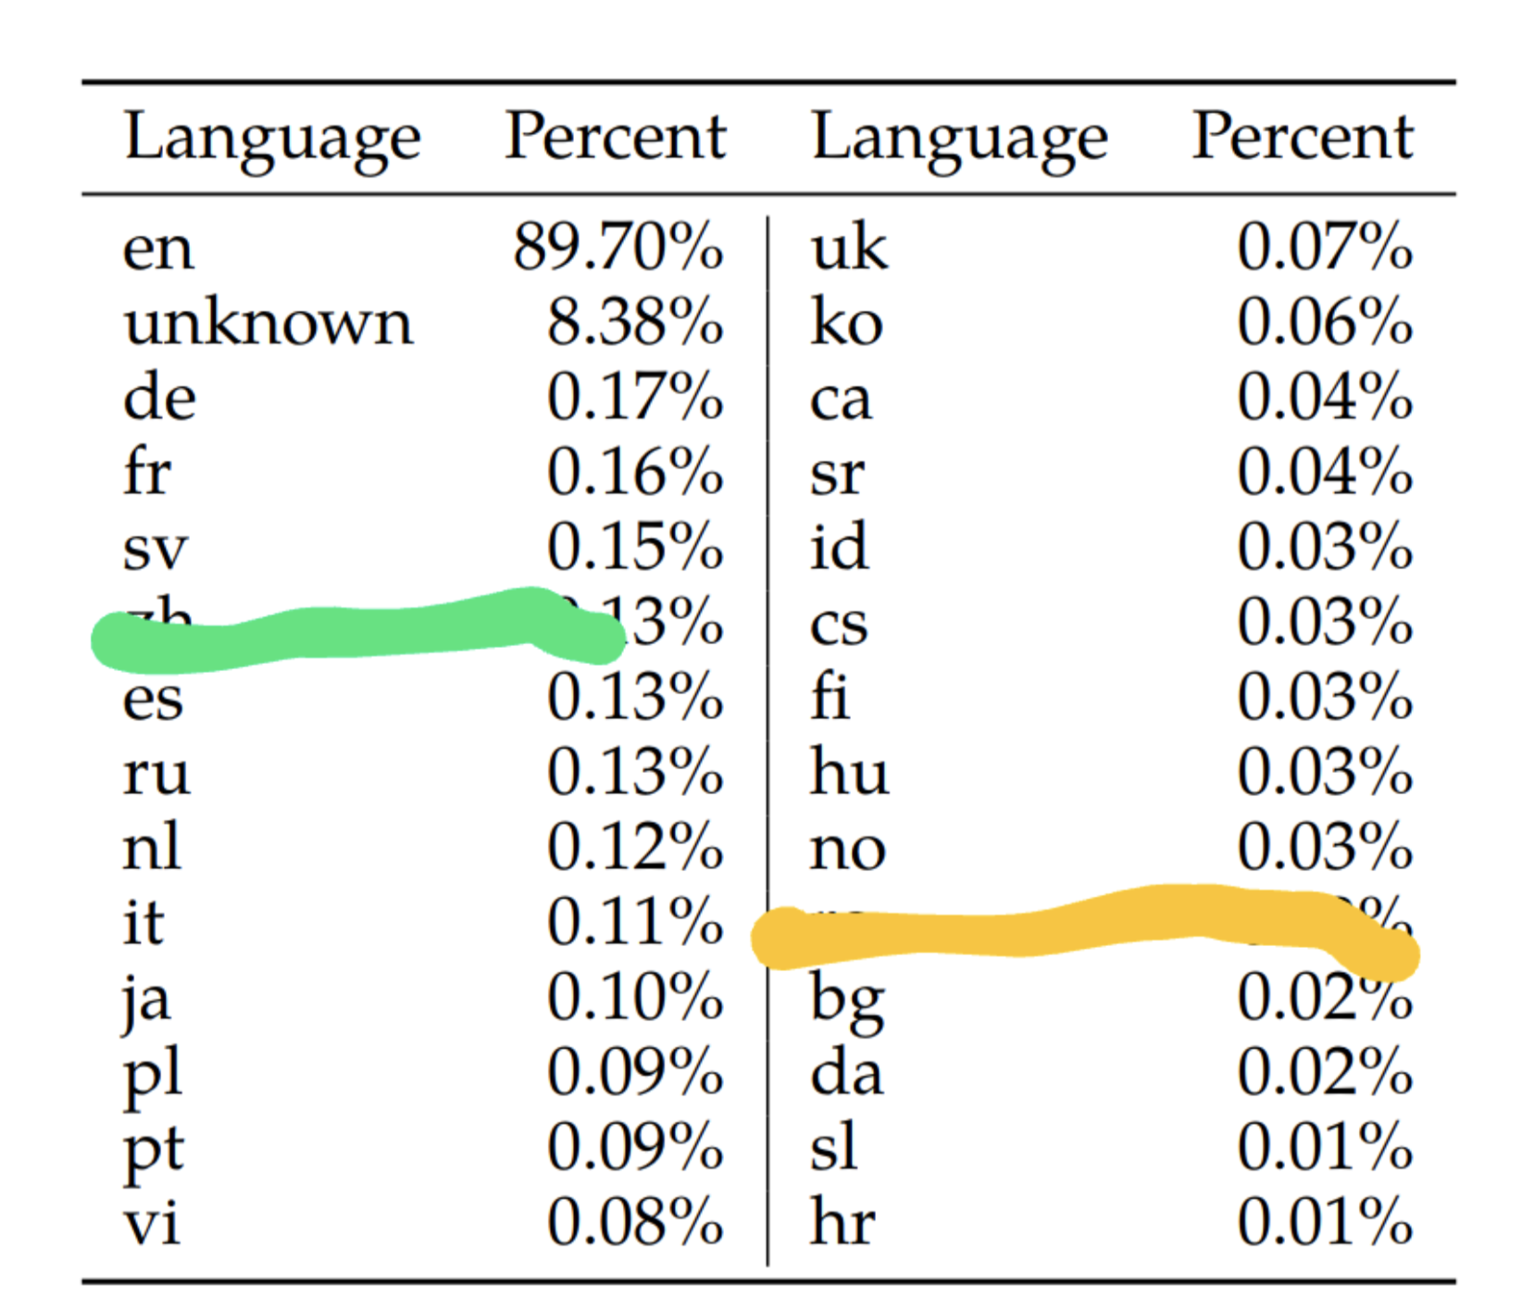
Large Language Model
Closed source
ChatGPT (OpenAI)
Bard (Google)
My AI (Snapchat / OpenAI)
…
Open source
Llama / Llama2 (Meta)
OpenLlama
Falcon (UAE)
Bloom

Slide 4
Hva er RuterGPT?

Slide 5
RuterGPT
Storspråkmodell trent for å beherske norsk språk og forstå norsk kultur, verdier og referanser.
Trent på transportdata.

Slide 6
Hvorfor?

Slide 7
Hvorfor RuterGPT?
150 000 kundehenvendelser hvert år.
Cirka 40 000 tilbakemeldinger fra billettkontrollører.
Ruter app reviews.
Dokument om kontrakter.
Kundeundersøkelser.

Slide 8
Hvorfor RuterGPT?
RuterGPT trent på data fra kollektivtransport i norge skal
Gi bedre informasjon til kundene våre
Gi personlig transportråd
Forbedre driftseffektivitet

Slide 9
RuterGPT
Basert på LLaMA2 fra Meta (Facebook)
Åpen for kommersiell bruk
LLaMA2 er dårlig på norsk tekst
Hovedfokus har vært å få den til å skrive/forstå norsk
7 og 13 milliarder parametere

Slide 10
Hva har vi gjort?

Slide 11
R&D
Kartlagt og testet modeller
Bestemt oss for å bruke Meta.
Undersøkt hvordan man trener på ett nytt språk
Finetune med oversatt datasett
Hvordan gjøre modellen tilgjengelig?
Slack bot

Slide 12
Treningsdata
Datasett på 50k linjer oversatt av NbAiLab (Språkbanken)
15000 linjer fra et opensource datasett (OpenOrca)
200 Ruter og Oslo spørsmål/svar
Har liten innvirkning på modellen

Slide 13
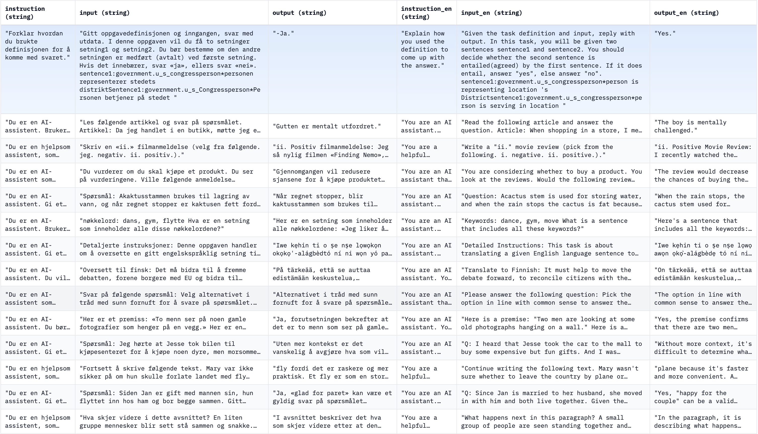

Slide 14
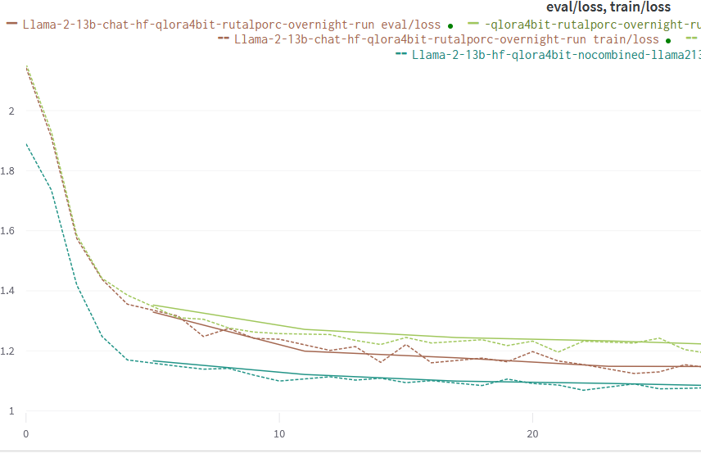
Trening
Trent på Ruters ML plattform
Brukt teknikker for å gjøre trening billigere og rasker
Trent på datamaskiner fra AWS med kraftig GPU.

Slide 15
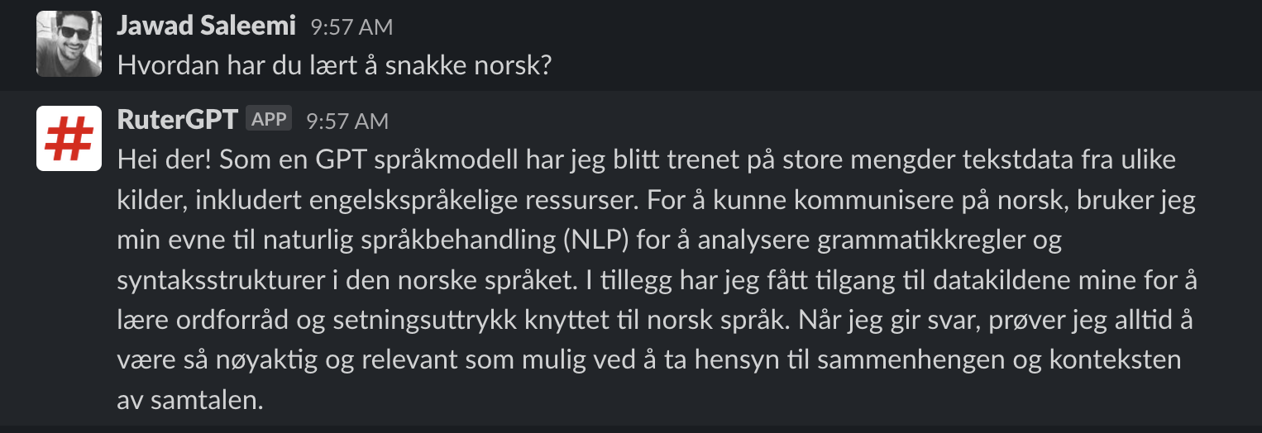
RuterGPT

Slide 16
HR Use Case

Slide 17
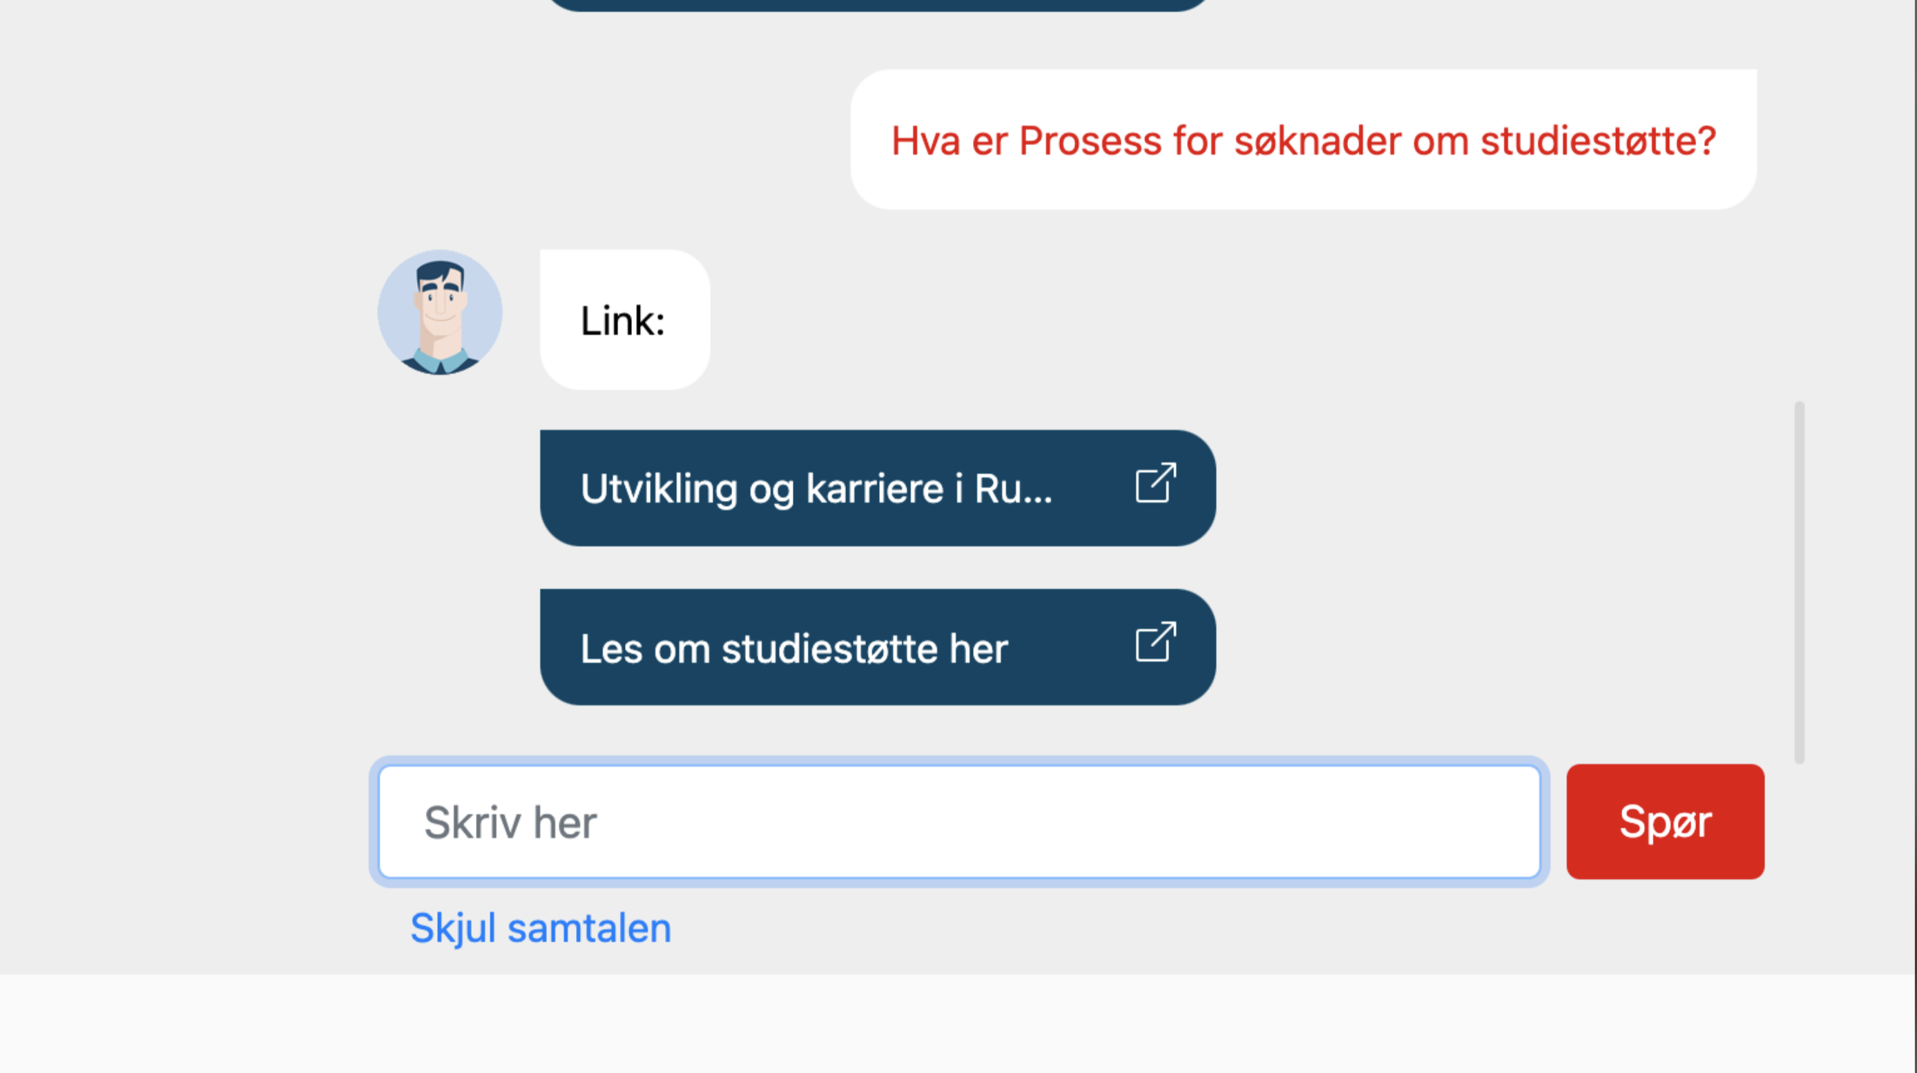
HR - Henry
Regelbasert
Krever manuelt arbeid av leverandøren for å oppgradere

Slide 18
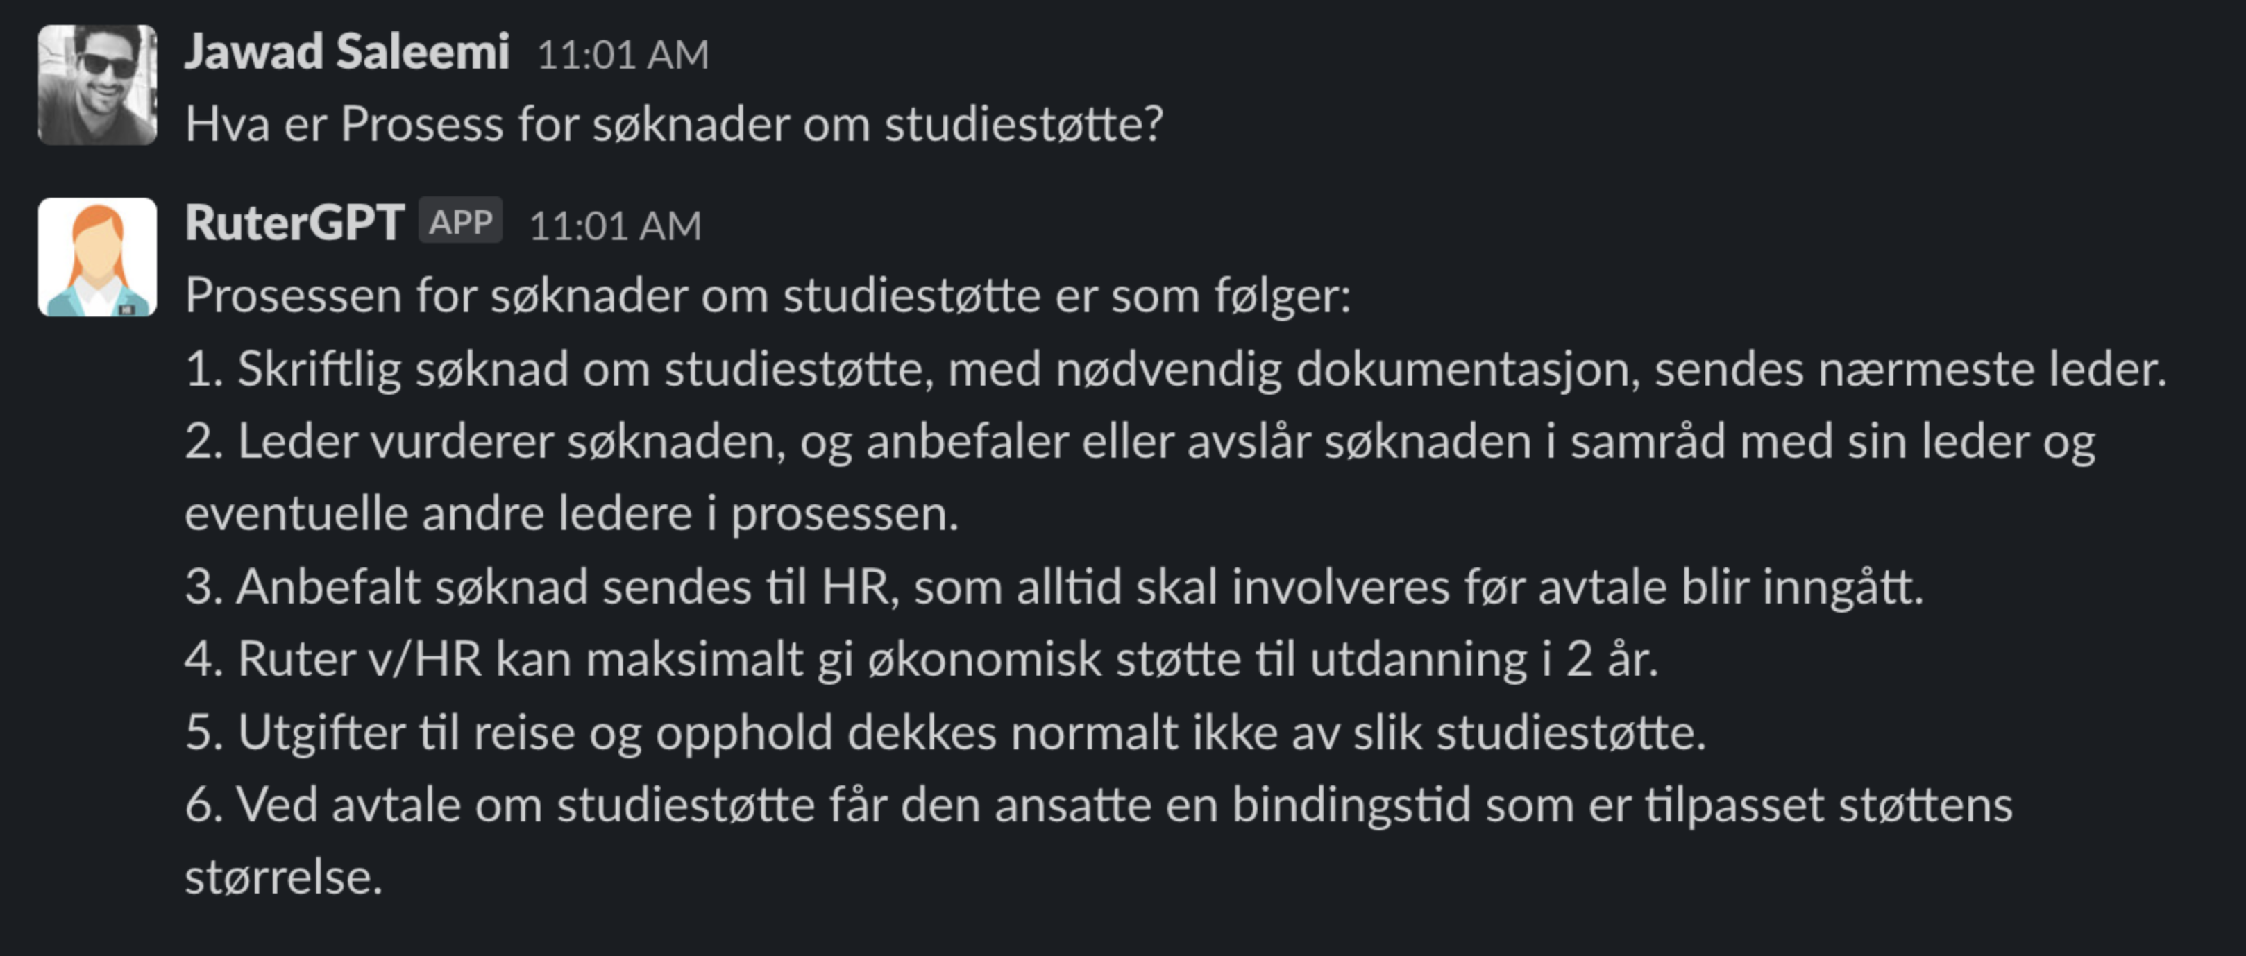
RuterGPT som HR Bot
Knowledge Grounding
Bruker personalhåndboka som kontekst.

Slide 19
Knowledge Grounding
Spørsmål
Model
Kontekst
Svar
Prompt Engineering

Slide 20
RuterGPT som HR Bot
Knowledge Grounding
Bruker personalhåndboka som kontekst.

Slide 21
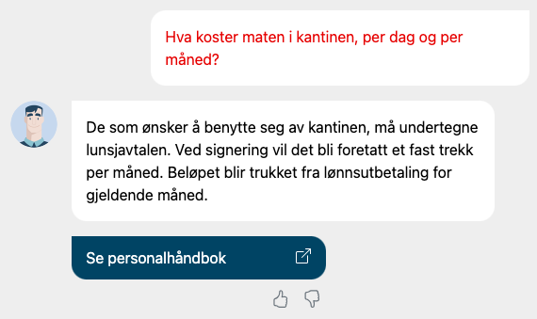
HR - Henry vs RuterGPT

Slide 22
HR - Henry vs RuterGPT

Slide 23
Tilgjengelig på Huggingface
Hei,
Jeg heter RuterGPT

Slide 25
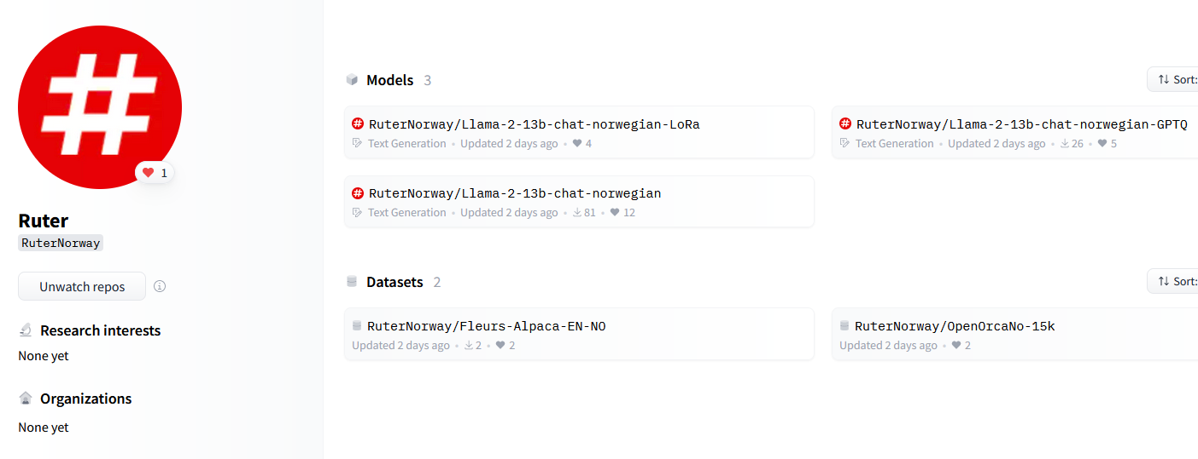
RuterGPT på Huggingface
Tre versjoner av to forskjellige modeller
For å kunne brukes må den lastes ned og kjøres lokalt/i skyen
Per dd. finnes det ingen norske varianter av de nye språkmodellene llama2
Vises som for eksempel «RuterNorway/Lama-2-13b-Norwegian»
https://huggingface.co/RuterNorway

Slide 26
Veien videre
Tren RuterGPT med mer norsk data.
Gi ut oppdaterte versjoner på HuggingFace.
Bruk RuterGPT for interne use-cases.
Llama2-code for å hjelpe utviklere i Ruter

Slide 27
Spørsmål?

